Slide 1


警 钟 长 鸣
（第八辑）
——氮气软管脱落引发窒息
资产与实验室管理处
2025年11月

Slide 2
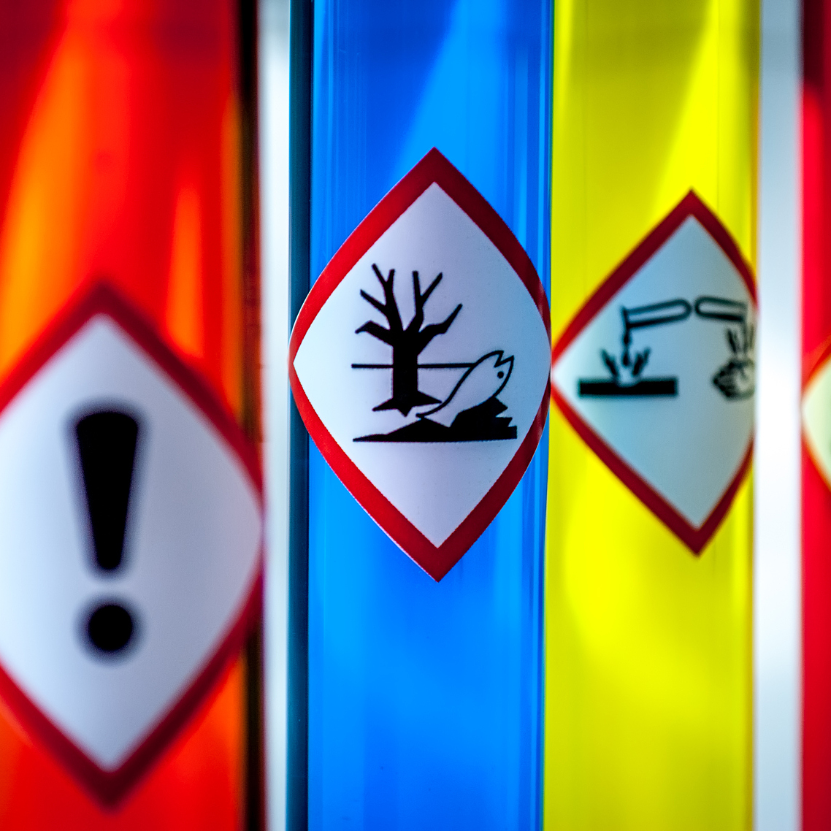
一、 事故经过
宁波一科技公司发生事故致2人死亡！系氮气软管脱落引发窒息！
2025年2月7日8时30分许，位于宁波北仑区大碶街道的某光（宁波）科技有限公司发生一起中毒和窒息事故，造成2人死亡，直接经济损失约287.1万元。
经调查认定，宁波北仑某某科技有限公司“2·7”一般中毒和窒息事故是一起人工智能气氛箱式电阻炉软管脱落引起氮气泄漏，事故干燥间内未设置固定式氧浓度监测报警装置且无有效通风致使氮气积聚，导致人员窒息死亡，且因企业未开展氮气泄漏应急救援演练，盲目施救导致伤亡扩大的一般生产安全责任事故。

Slide 3
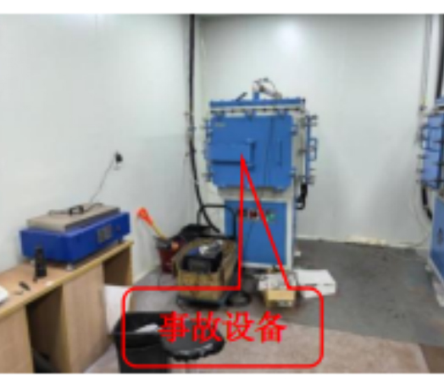
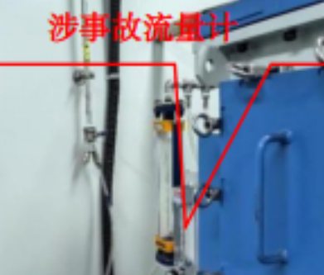
事故调查组通过现场勘查、视频分析、人员询问等，排除了人为故意等引发
氮气泄漏的因素。
二、 事故原因
氮气泄漏原因：
事故软管因管口表面受高温等非常规加热导致硬化及出现无法回弹的扩张，且宝塔接头与软管连接处未使用箍钳箍紧，在管内压力0.9MPa作用下脱落。
造成人员死亡主要原因：
干燥间内缺乏有效通风，氮气泄漏积聚至致人窒息死亡浓度，造成员工宋奇凯进入干燥间后晕倒。员工彭某在发现宋某某晕倒在干燥间后，未佩戴应急救援防护用品进入干燥间盲目施救，随即晕倒在干燥间，最终造成两人窒息死亡。

Slide 4

血淋淋的事故警示我们实验室安全注意事项：
三、 安全警 示
1.气瓶存放场所须通风、远离热源、避免暴晒，地面平整干燥。
2.气瓶应合理固定，气体管路接头部位须规范夹固。
3.管路材质选择合适，无破损或老化现象，定期进行气密性检查，发现塑料软管出现龟裂、老化、破损现象应及时更换。
4.气体泄漏可能导致窒息、中毒、燃爆的场所须配有通风设施和相应的气体监测和报警装置等，张贴必要的安全警示标志。在存有大量无毒窒息性压缩气体或液化气体（液氮、液氩）的较小密闭空间，为防止气体大量泄漏或蒸发导致缺氧，须安装氧含量监测报警装置。
5.有供应商提供的气瓶定期检验合格标识，无超过检验有效期的气瓶、无超过设计年限的气瓶。
6.各单位一定要加强危险化学品和特种设备管理，严格落实隐患排查治理制度，防患于未然。一定要进行气体泄漏事故应急演练，避免盲目施救。

Slide 5
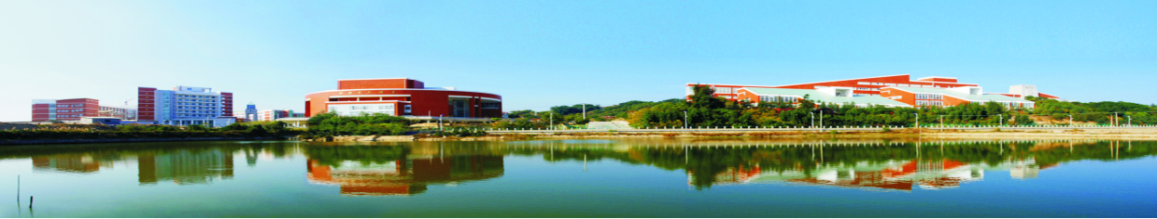
坚持统筹发展与安全 构建师生安全共同体

